Slide 1
E-R图例子（1）
设计一简易选课系统，实现如下功能：
每个系有多门课程，每门课程可以由多个老师教授，每个老师可以教授多门课。比如王福海老师可以教授高等数学B和线性代数，并且他可以教授高数B的两个课堂，选课系统中课堂具有唯一性编号。
每个课堂限定了学生人数。
学生通过学号和密码登录选课系统。通过课堂进行选课，可以跨系选择，没有学分限制。

Slide 2
E-R例子（2）
选课系统涉及实体及属性：
1. 学生 属性有学号、姓名、性别、班级、登录密码
2. 教师 属性有工作编号、姓名、性别、所在系
3. 课堂 属性有课堂编号、教师、课程名、上课时间、人数
4. 课程 属性有课程名、性质、应修学生人数、开课系
姓名
性别
性别
姓名
班级
登录密码
所在系
学号
编号
教师
学生

Slide 3
E-R例子（3）
课程名
教师
人数
性质
开课系
编号
上课时间
应修人数
课程名
课堂
课程

Slide 4
E-R例子（4）
实体间联系：
1. 一个课程由多个教师教师教授，每个教师教授多门课程
2. 一个课程开设多个课堂，每个课堂只教授一门课程
课程
课程
m
1
讲授
开设
n
n
教师
课堂

Slide 5
E-R例子（5）
实体间联系：
3. 一个教师可担任多个课堂的教学，一个课堂只能由一个老师负责。
4. 一个学生可选择多个课堂，一个课堂可容纳多个学生。
课堂
学生
n
m
上课
选择
已选人数
1
n
教师
课堂

Slide 6
E-R例子（6）
姓名
性别
性别
姓名
班级
所在系
编号
学号
登录密码
教师
学生
1
m4
m1
上课
讲授
已选人数
选择
n2
n4
n1
1
n3
开设
课程
课堂
编号
课程名
上课时间
应修人数
教师
人数
开课系
性质
课程名
实体、关系、多重性不能重名

Slide 7
六、ER图练习
用E-R图表示某个工厂物资管理的概念模型
实体
仓库： 仓库号、面积、电话号码
零件 ：零件号、名称、规格、单价、描述
供应商：供应商号、姓名、地址、电话号码、帐号
项目：项目号、预算、开工日期
职工：职工号、姓名、年龄、职称
实体之间的联系如下：
一个仓库可以存放多种零件，一种零件可以存放在多个仓库中。仓库和零件具有多对多的联系。用库存量来表示某种零件在某个仓库中的数量。
一个仓库有多个职工当仓库保管员，一个职工只能在一个仓库工作，仓库和职工之间是一对多的联系。职工实体型中具有一对多的联系
职工之间具有领导-被领导关系。即仓库主任领导若干保管员。
供应商、项目和零件三者之间具有多对多的联系

Slide 8
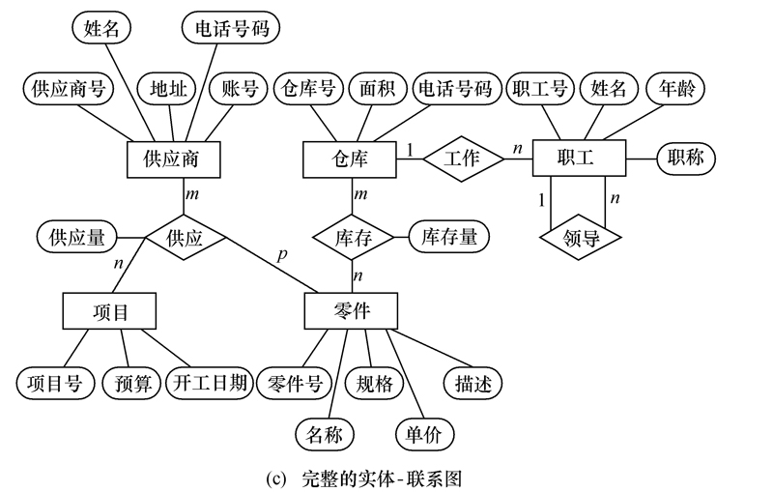
ER图练习答案

Slide 9
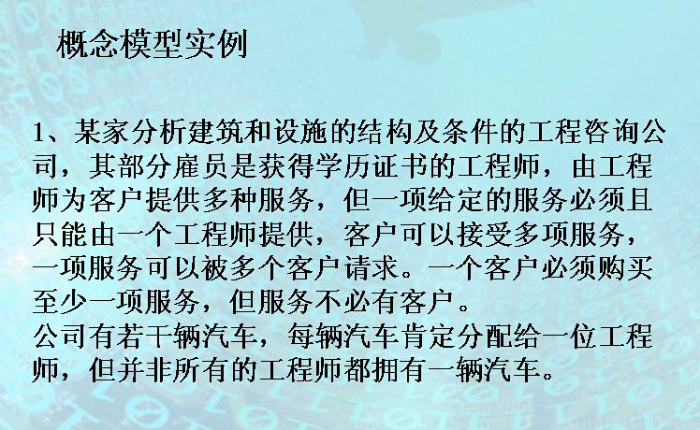
An Introduction to Database System

Slide 10
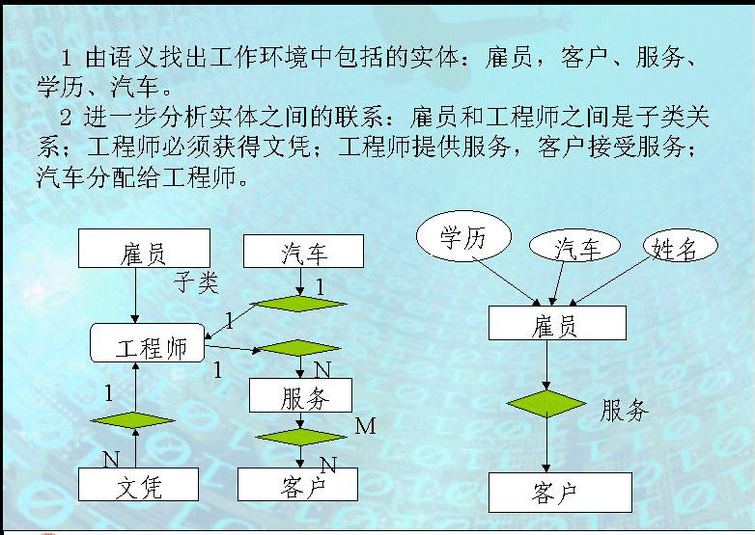
An Introduction to Database System
！公司不能做为实体。图中缺少联系名

Slide 11
正确答案
雇员
汽车
说明：
1、子类的标注 详见P213
2、关系必须有名称，使用
动词的主动语态
3、连线都用无向边
1
1
配属
工程师
1
1
获得
提供
n1
n2
文凭
服务
m3
接受
n3
客户

